Slide 1
Deel 5 · Niveau 1 Fundamenten
ABAP lezen voor BA's
Deel 5 · Niveau 1 Fundamenten · Cursus SAP voor Business Analysts

Slide 2
Aan het eind van vandaag kun jij geen ABAP schrijven. Dat is precies de bedoeling.

Slide 3
Wat we vandaag doen
Jelle's scherm — één regel die telt, tussen tientallen die dat niet doen
Vier bouwstenen: variabele, conditie, lus, functieaanroep
Configuratie versus custom code — waar een regel woont
Lezen versus beoordelen — en waarom "ik snap dit niet" bruikbaar is

Slide 4
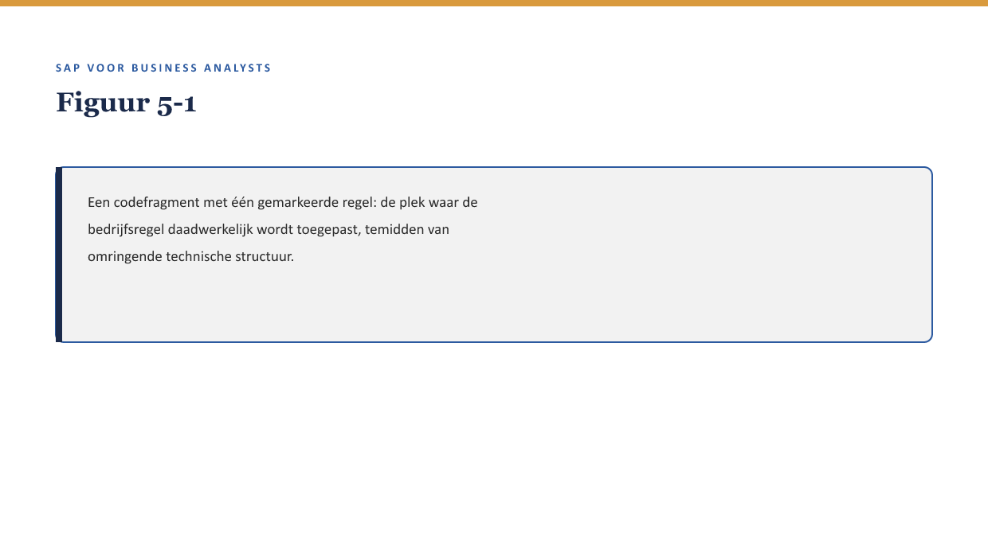
Deel 5

Slide 5
> "Dat hoeft ook niet. Ik wil dat je één ding ziet: hier, deze regel — dit is waar de uitzondering wordt toegepast. De rest is boekhouding voor de computer."
Jelle Bakker

Slide 6
Deel 5
Vier bouwstenen

Slide 7
Wat je herkent
Bouwsteen | Wat het betekent
Variabele | een waarde wordt vastgehouden
Conditie (IF) | een keuze wordt gemaakt — vaak dé bedrijfsregel
Lus (LOOP) | iets herhaalt zich voor elk item in een lijst
Functieaanroep | logica wordt hergebruikt, elders gedefinieerd

Slide 8
OPDRACHT 5.1
5.1 — Bouwstenen herkennen
```
voor elke polis van deze werkgever:
als polis is afgesloten vóór 1 januari 2011:
pas historische korting toe
anders:
pas standaard korting toe
bewaar het resultaat in "berekende_premie"
```
Wijs lus, conditie en variabele aan.

Slide 9
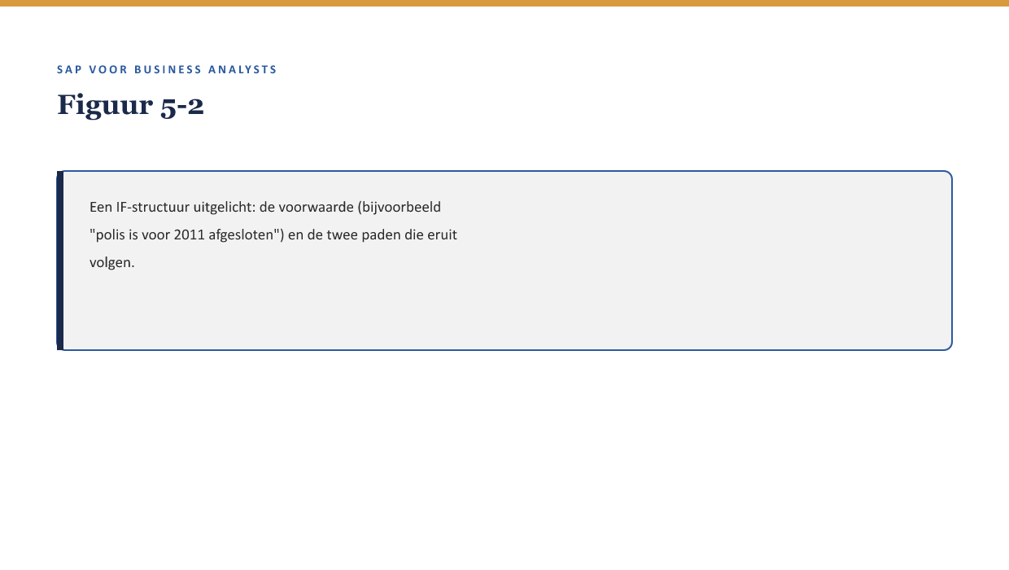
Deel 5

Slide 10
Deel 5
Configuratie versus custom code

Slide 11
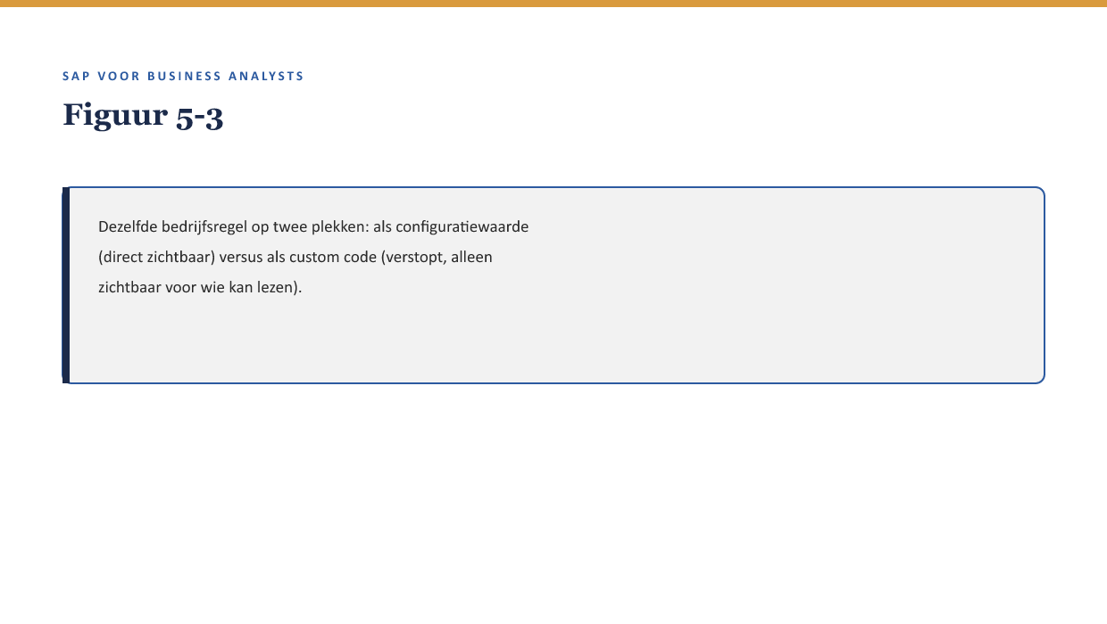
Deel 5

Slide 12
> Een bedrijfsregel die alleen in custom code leeft, is een regel die de organisatie is vergeten dat ze heeft — tot iemand toevallig de code opent.
Kernzin, reader §4.2

Slide 13
OPDRACHT 5.3
5.3 — Configuratie of custom code?
Drie bedrijfsregels — waar verwacht je ze?
a. Een standaardkorting per producttype
b. Een eenmalige uitzondering voor één kwartaal, één jaar
c. Verplichte velden bij een nieuwe polis

Slide 14
Deel 5
Lezen versus beoordelen

Slide 15
"Deze conditie checkt of de polis vóór 2011 is afgesloten." Klopt dat — met wat er werkelijk staat?

Slide 16
OPDRACHT 5.4
5.4 — Lezen versus beoordelen
De uitleg zegt één ding, de conditie doet iets anders (systeemjaar in plaats van afsluitdatum).
a. Leesprobleem of beoordelingsprobleem?
b. Wat doe je nu?

Slide 17
> Een ontwikkelaar kan verifiëren dat de code doet wat er staat. Alleen jij, met je domeinkennis, kunt verifiëren dat wat er staat, ook is wat er bedoeld werd.
Kernzin, reader §5.2

Slide 18
"Ik snap dit niet" — bruikbaar, mits gevolgd door
Het specifieke fragment of de conditie aanwijzen
De aanname die erin zit benoemen
Doorvragen, niet meteen concluderen dat het fout is

Slide 19
OPDRACHT 5.5
5.5 — Terug naar Jelle's scherm
Formuleer Sannes vraag aan Jelle: welke conditie, welke aanname, welke verwachting versus wat je ziet.

Slide 20
Samenvatting in vijf zinnen
Vier bouwstenen zijn genoeg: variabele, conditie, lus, functieaanroep
Een conditie is bijna altijd waar een bedrijfsregel woont
Custom code is minder zichtbaar en wendbaar dan configuratie — makkelijker om te "vergeten"
Lezen (volgen) en beoordelen (toetsen aan de bedoeling) zijn twee aparte stappen
"Ik snap dit niet" is het begin van een goede vraag, niet het einde van het gesprek

Slide 21
Deel 5 · Niveau 1 Fundamenten
Volgende deel
Business logica & uitbreidingen · Deel 6

